Slide 1
Влияние мелкой моторики на развитие речи детей с ОНР посредством ручного труда
Выполнила воспитатель старшей логопедической группы детского сада № 39 «Родничок» Добрынина Наталья Владимировна

Slide 2
Цели и задачи
«Источники творческих способностей и дарования детей – на кончиках их пальцев. От пальцев, образно говоря, идут тончайшие ручейки, которые питают источник творческой мысли. Другими словами: чем больше мастерства в детской руке, тем умнее ребенок».
В .А. Сухомлинский
Цели и задачи
Развитие всех компонентов устной речи детей (лексика, грамматика, произношение, связная речь)
Свободное общение со взрослыми и детьми
Практическое овладение воспитанниками нормами речи
Развитие общей и мелкой моторики

Slide 3
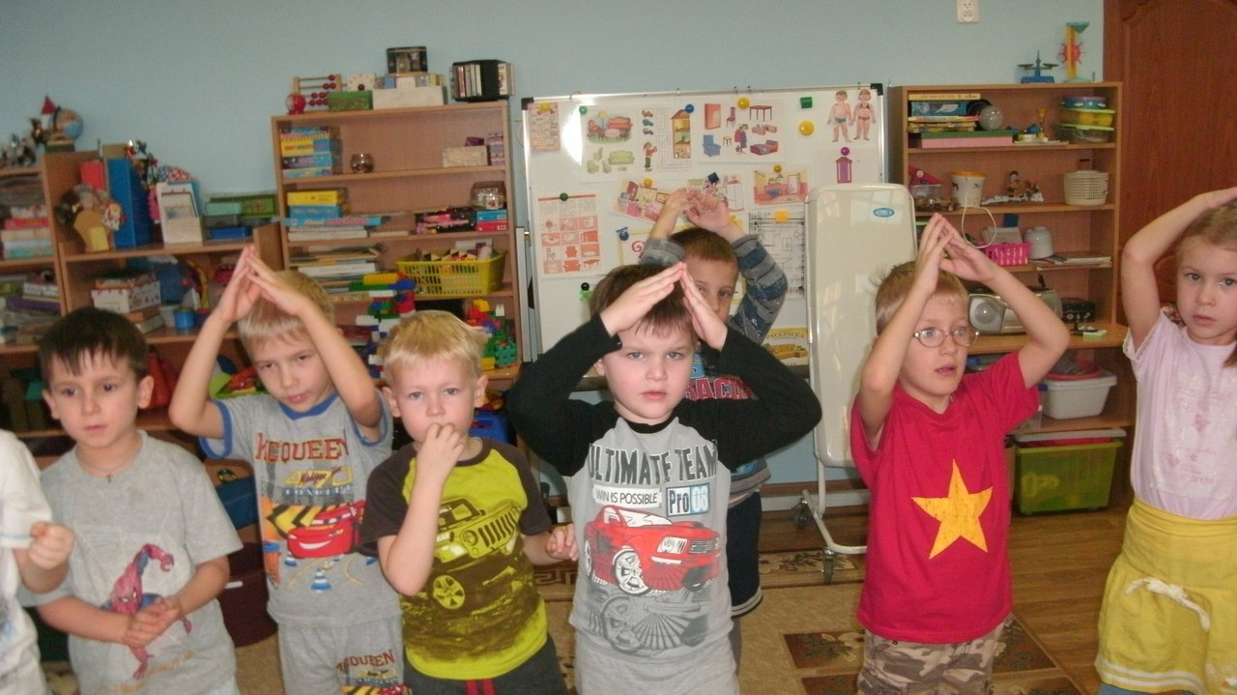
Пальчиковая гимнастика

Slide 4
Взаимосвязь ручного труда с другими видами деятельности

Slide 5
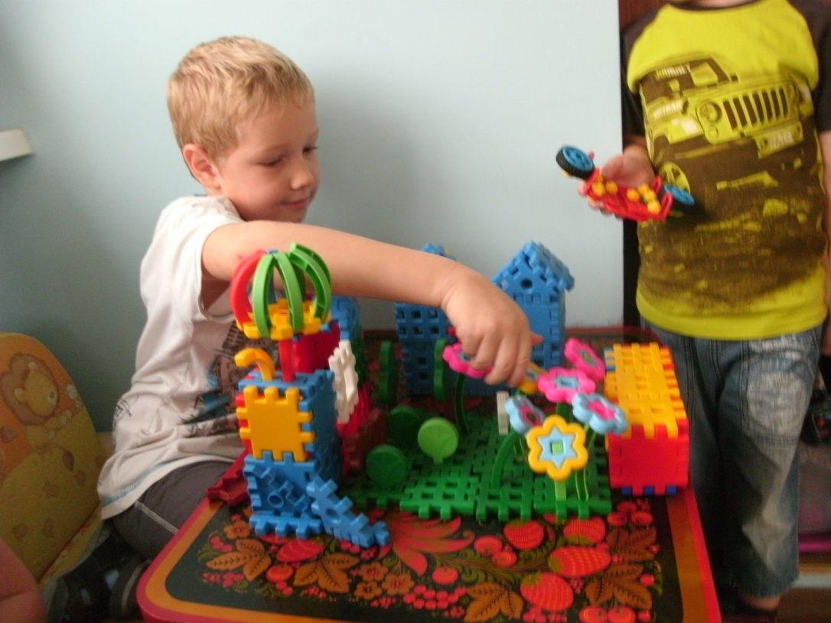
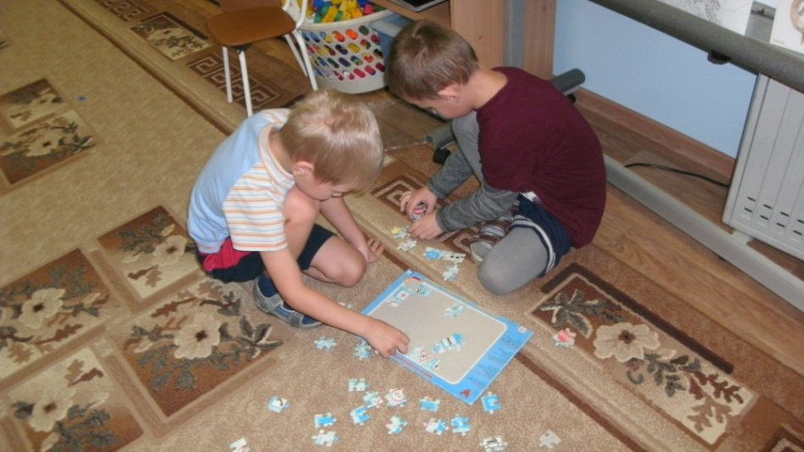
Оснащение группы
Для развития мелкой моторики в группе много игр: мозаики, шнуровки, лего, палочки, обводки настольные игры, лото, домино, природный материал и др.

Slide 6
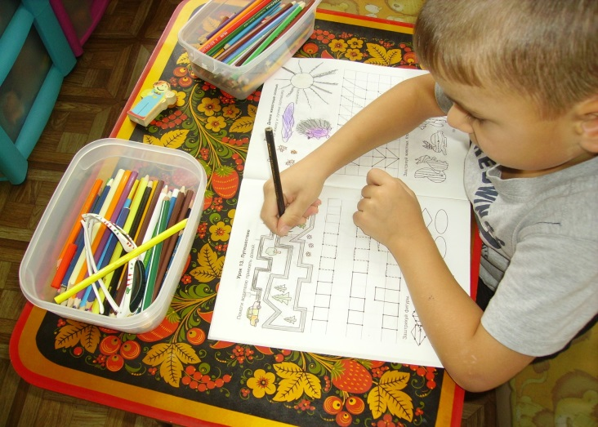
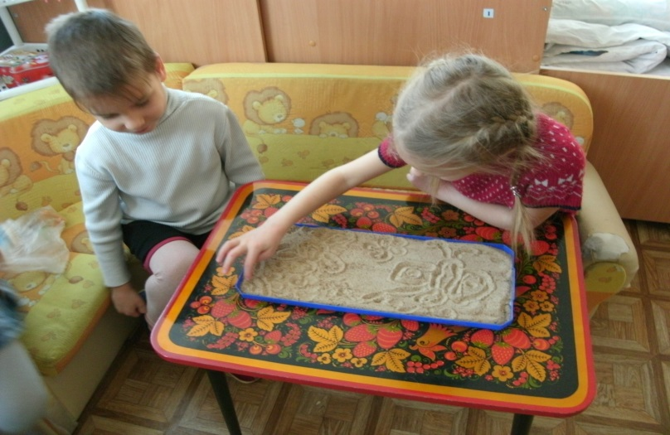
Все умеют наши руки

Slide 7
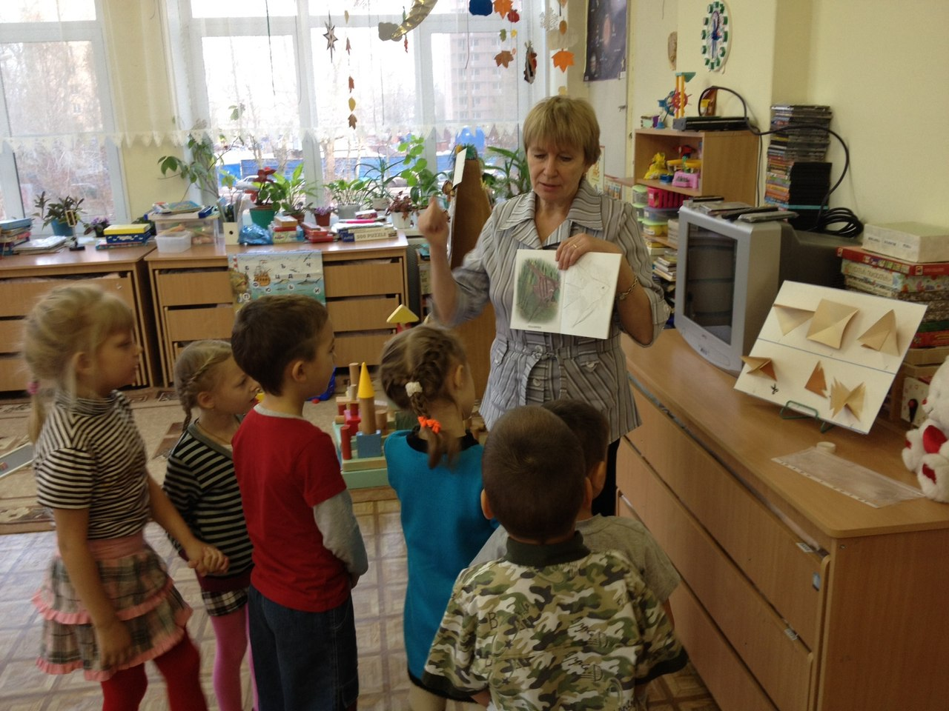
Наглядные пособия при проведении НОД
мнемотаблицы, схемы, картотеки, пооперационная карта

Slide 8
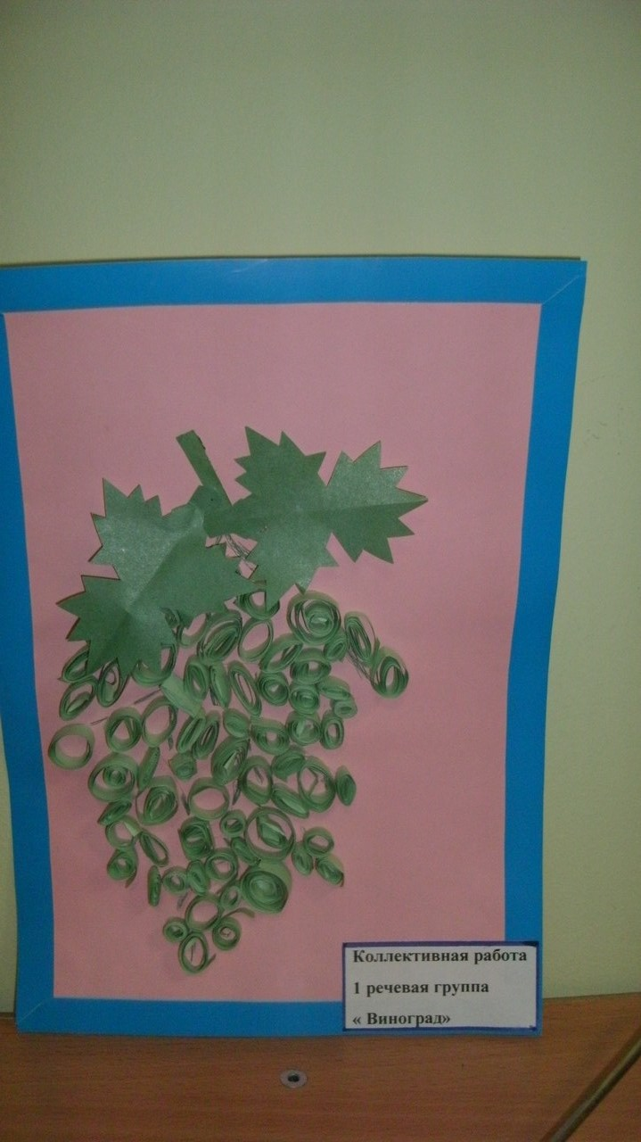
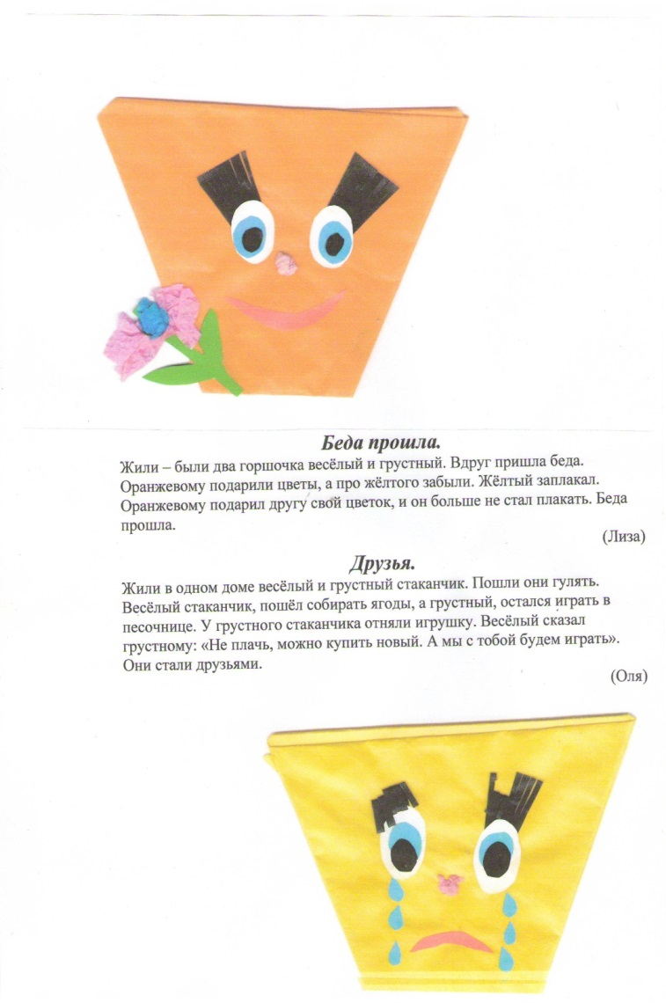
Квилинг Оригами

Slide 9
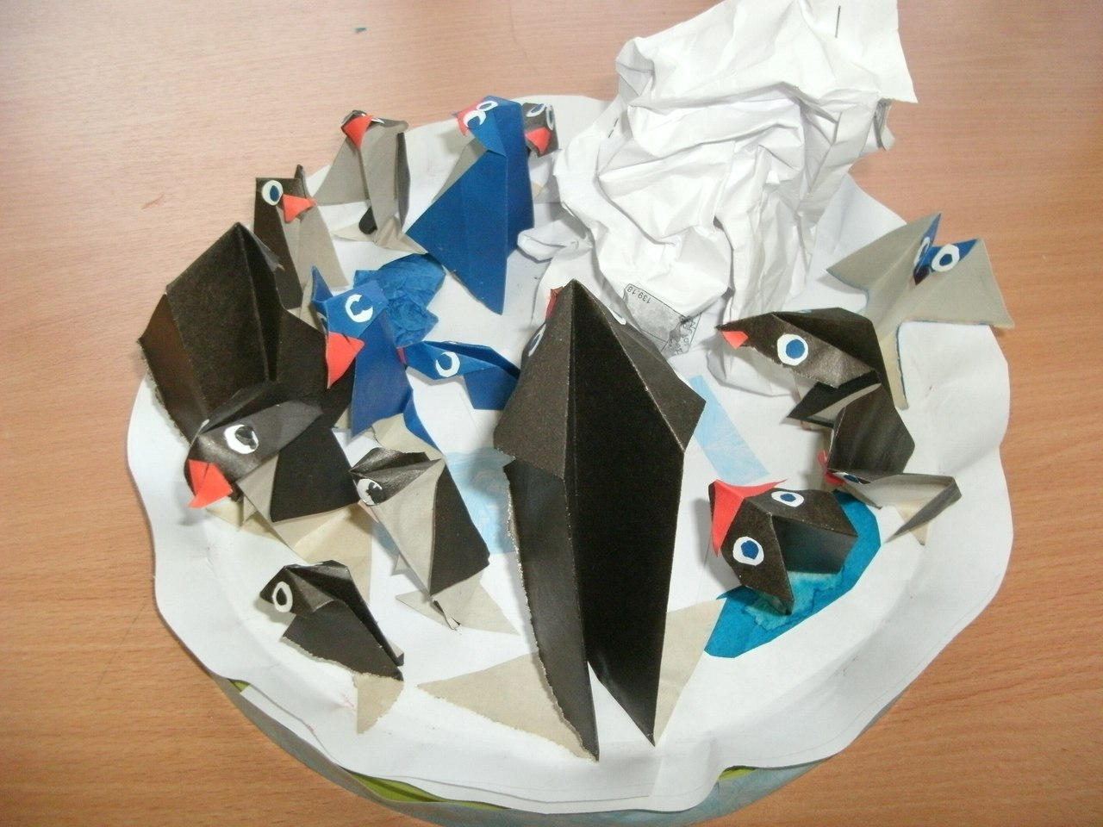
Пингвины на льдине

Slide 10
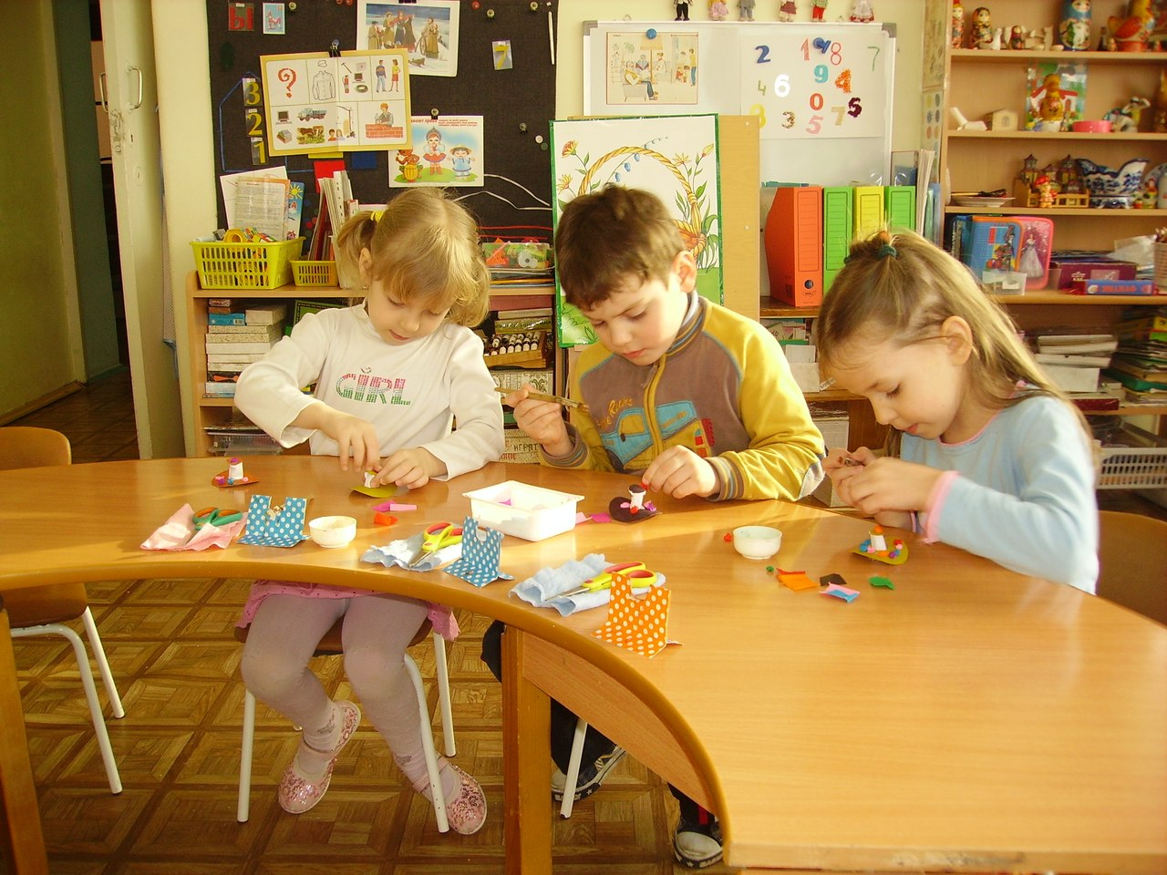
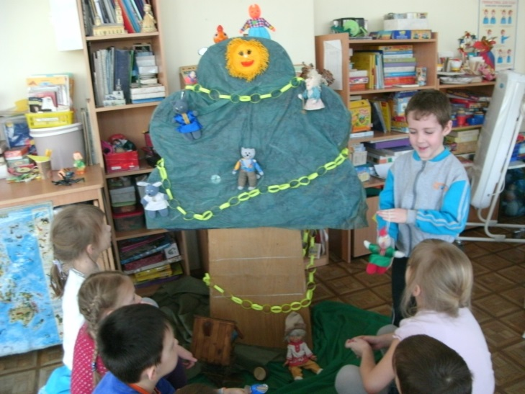
В гостях у сказки

Slide 11
Литература
Примерная основная общеобразовательная программа дошкольного образования ФГОС «От рождения до школы»/ Под ред. Н.Е. Вераксы. -2е изд., спр и доп. – М.: Москва.
Логопедия – упражнения для развития речи. И.. Лопухина
Изобразительная деятельность в детском саду. И.А. Лыкова
Взаимосвязь в работе воспитателя и учителя – логопеда
Подвижные игры, физминутки и общеразвивающие упражнения с речью и музыкой.Т.С Овчинников
Артикуляционная гимнастика. Е.А. Пожиленко
Оригами - альбом

